Slide 1


Startify
Tralalero Tralala

Slide 2
Предприемачите често срещат трудности при намирането на финансиране, правилните партньори или клиенти за своите идеи.
Инвеститорите трудно се ориентират сред нови идеи и често липсва прозрачност и доверие в процеса на финансиране.
Съществува разпокъсаност между различни платформи – някои предлагат само публикуване на идеи, а други само комуникация
Да създадем единно мобилно приложение, което обединява всички ключови участници в предприемаческия свят – предприемачи, инвеститори и клиенти – и улеснява целия процес от създаването на идея до нейното финансиране и развитие.
Проблеми и Цел на проекта

Slide 3
Нашето решение
Startify ще ви даде възможността да не отваряте няколко различни приложения, защото всичко ще се намира само на един клик разстояние. Създават и публикуват свои бизнес идеи. Достъпват шаблони и документи за стартиране и развиване на бизнес.Инвестирате в съществуващи идеи. Намирате партньори или се присъединяват към други екипи. Организират и управляват срещи с екипа и инвеститори. Поддържат постоянна комуникация чрез вградена чат система.

Slide 4

Всеки може да бъде предприемач, инвеститор или клиент. Като предприемач можеш да публикуваш идеи и да ги доразвиваш с помощта на налични бизнес шаблони.
Като инвеститор можеш да разглеждаш идеи и компании, в които да инвестираш, като разполагаш с правна документация, гарантираща сигурността на вложенията ти.
Всички потребители могат да комуникират помежду си чрез чат система.
Интегрирана е система за календар, която помага за насрочване на срещи според графика на потребителите.
Процесите са централизирани в едно мобилно приложение с лесен за използване интерфейс.
Как работи проектът

Slide 5

Демо
Технологии:
Flutter, Django и Figma

Slide 6

Процес на работа

Slide 7
1.Работата по Startify беше предизвикателна и едновременно с това изключително полезна;
2.Станахме по-умели с Flutter и Django;
3.Научихме се да работим ефективно в екип, да разпределяме отговорности и да комуникираме по-добре;
4.Сблъскахме се с реални проблеми при разработката – като интеграция между фронтенд и бекенд, работа с API и база данни;
Павлин Николов
(ментор)
Нашето преживяване
Екип:
Габриел Ненов(капитан), Таня Колева, Мартин Григоров, Симеон Алексиев, Борис Анастасов

Slide 8
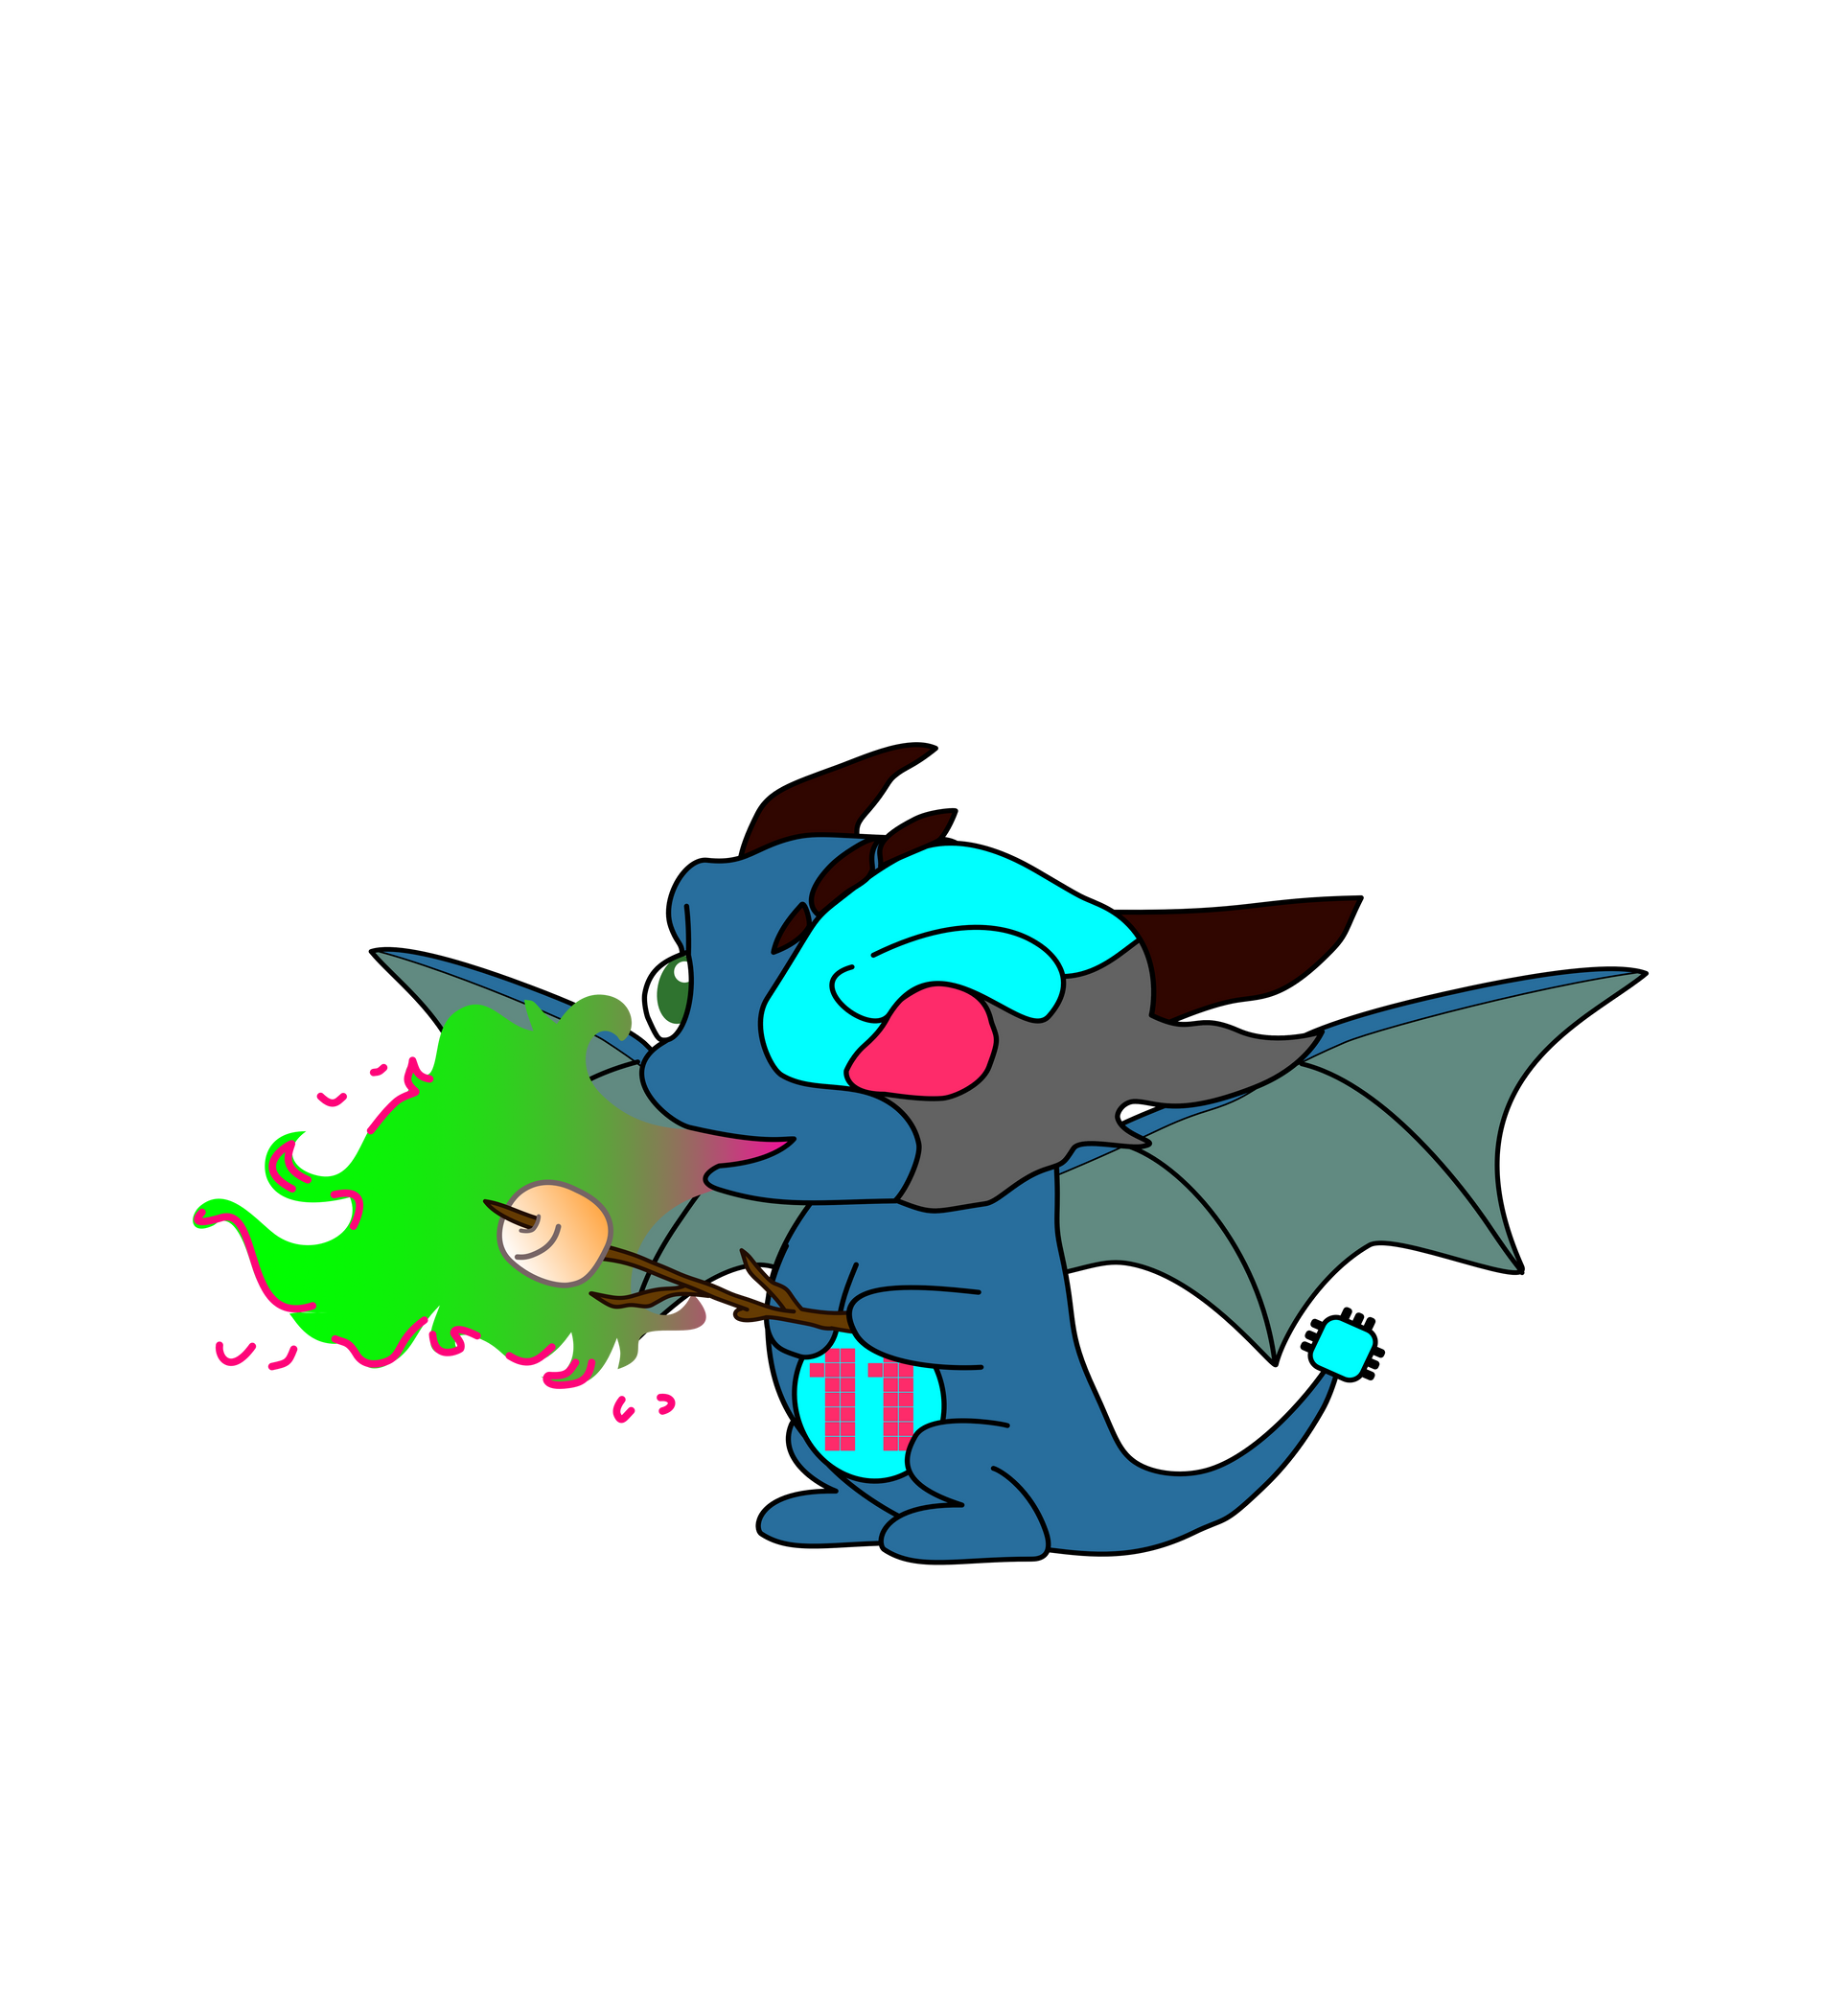

Благодарим ви
за вниманието!

